Slide 1

виджеты состояний

Slide 2
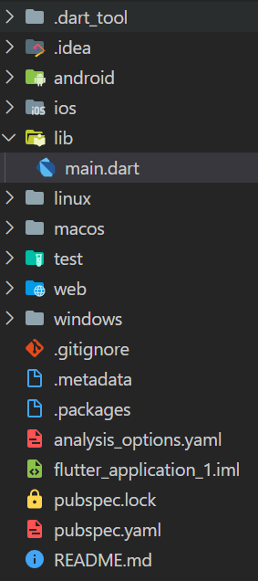
структура проекта
папка Android - содержит код и дополнительные файлы, которые позволяют связать приложение на Dart с Android
папка IOS - содержит код и дополнительные файлы, которые позволяют связать приложение на Dart с iOS
папка lib - содержит собственно файлы приложения на языке Dart. Именно с этой папкой идет основная работа при создании приложения на Flutter
папка build - содержит файлы, создаваемые в результате процесса построения приложения
папка test - предназначена для хранения файлов с тестами
папка Web - содержит код и дополнительные файлы для создания веб-приложения на Flutter
папка Linux - содержит код и дополнительные файлы для создания Linux приложений на Flutter
папка MacOS - содержит код и дополнительные файлы для создания MacOS приложений на Flutter
папка Windows - содержит код и дополнительные файлы для создания Windows приложений на Flutter
файл pubspec.yaml - хранит конфигурацию проекта, в частности, пакет проекта, список зависимостей и т.д.
файл readme.md – файл, отвечающий за красивое описание проекта в GitHub.

Slide 3
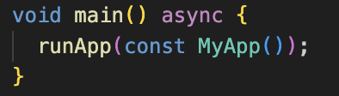
функция runApp
функция runApp() является точкой входа в любое приложение флатер.
она принимает виджет и отображает его на экране. обычно это основной виджет приложения.

Slide 4
MaterialApp
одной из ключевых особенностей флатера является его способность использовать Material Design Language, который является языком дизайна, созданным гугл, для создания красивых и согласованных пользовательских интерфейсов на всех устройствах и платформах.
чтобы полностью использовать потенциал Material Design в флатере, разработчики используют виджет MaterialApp
виджет MaterialApp является основным контейнером для приложения флатер, использующего Material Design.
это готовый виджет, который предоставляет множество встроенных функций и свойств, помогающих разработчикам легко внедрять концепции материального дизайна и делать свои приложения более визуально привлекательными и согласованными на всех устройствах

Slide 5
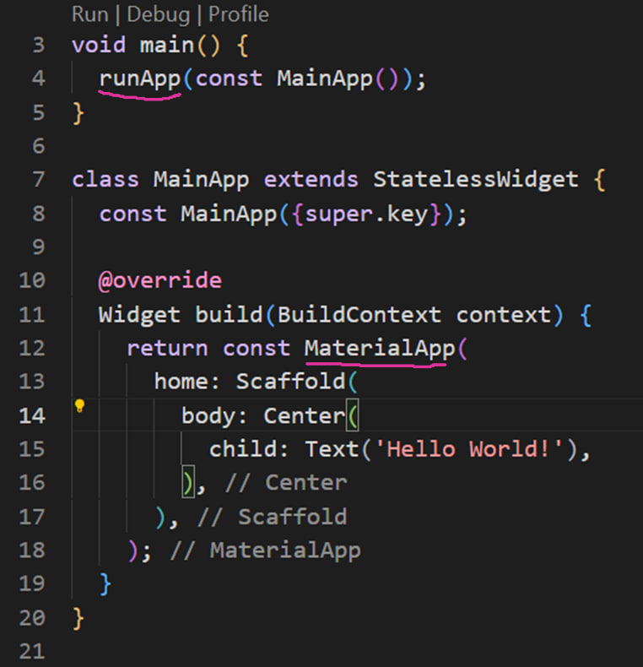
MaterialApp
приложение Material - это класс во флатере
чтобы использовать MaterialApp, нужно создать экземпляр класса и передать его функции runApp()

Slide 6
MaterialApp
внутри виджета MaterialApp можно задавать параметры, вот список:
Ключ | Описание
Home | Устанавливается, какой экран будет запущен первым
Title | Этот заголовок используется для определения имени приложения, отображаемого в интерфейсе окна управления задачами.
Theme | Тема приложения
InitialRoute | Если в приложении используется и настроена навигация то можно передать имя экрана которое вы хотите запустить первым.
Routes | Указываются все возможные пути в приложении для переходов.
navigatorKey | Ключ, который используется для навигации приложения
OnGenerateRouter | Функция обратного вызова используется для навигации приложения.
debugShowMaterialGrid | Отображать ли базовую сетку макета дизайна, инструменты, используемые для отладки пользовательского интерфейса.
debugShowCheckedModeBanner | Отображать ли в приложение banner отладки в правом верхнем углу

Slide 7
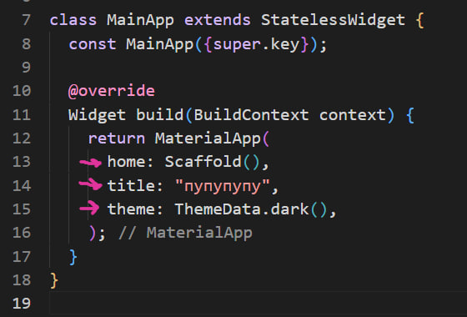
MaterialApp
можно задать свойства вот так:

Slide 8
MaterialApp
помимо MaterialApp есть и другие альтернативы:
WidgetsApp – более базовый виджет, без использования Material Design
CupertinoApp – базовый виджет для работы с ios. в нем содержатся виджеты и стили, соответствующие платформе ios
CustomApp - более гибкий вариант, когда есть желание полностью кастомизировать поведение и внешний вид приложения

Slide 9
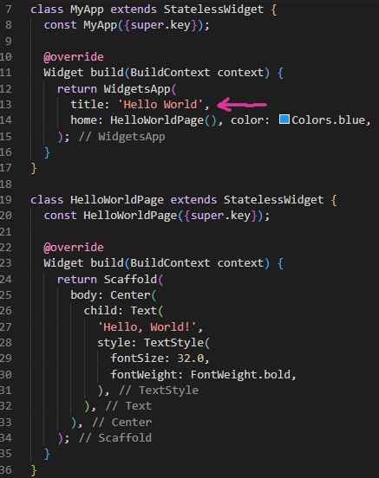
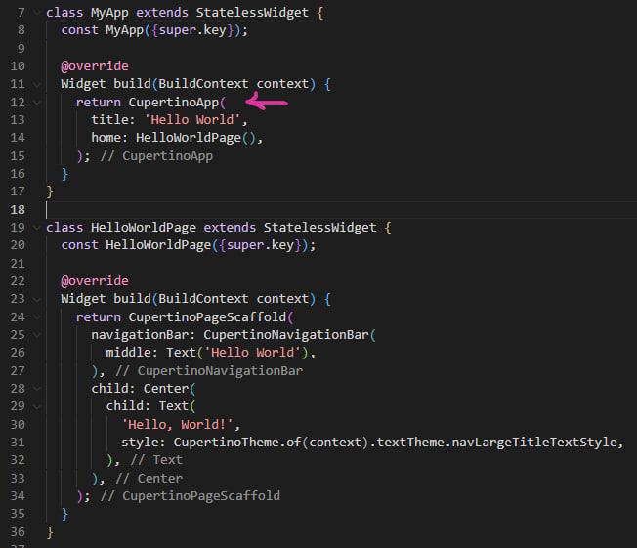
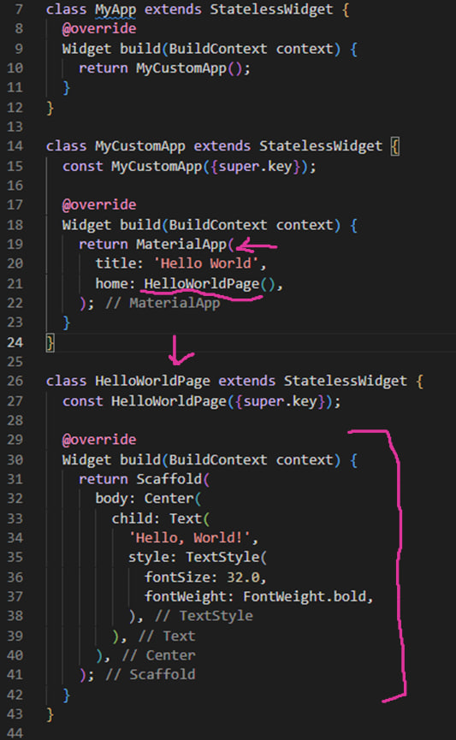
MaterialApp
CustomApp
CupertinoApp
WidgetsApp
расширяем материал апп

Slide 10
помимо корневого виджета MaterialApp, который используется для глобальных настроек приложения, есть еще два, которые контролируют состояние приложения:
StatelessWidget и StatefulWidget

Slide 11
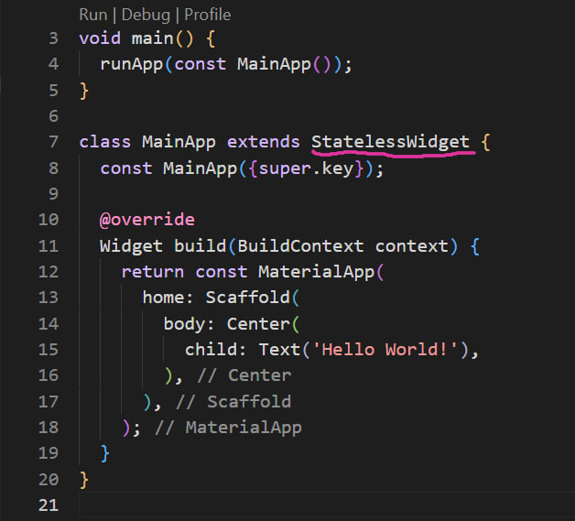
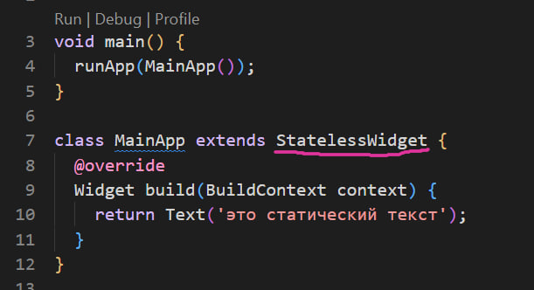
StatelessWidget
рекомендуется для неизменяемых виджетов. это такие виджеты, которые не имеют внутреннего состояния, зависят только от конфигурационных параметров и от родительских виджетов
он идеально подходит для статического контента

Slide 12
StatefulWidget
StatefulWidget — это виджет, который может изменять свое состояние во время работы приложения. он состоит из двух классов: самого виджета и класса состояния, который управляет изменениями.
рекомендуется для изменяемых виджетов, то есть виджеты, которые имеют больше одного состояния.
под изменяемым состоянием понимается изменение внутреннего состояния экземпляра класса в зависимости от какого-то события
жизненный цикл StatefulWidget:
createState() - метод вызывается, когда Flutter создает экземпляр StatefulWidget. Он возвращает объект состояния, который будет управлять жизненным циклом и состоянием виджета.
initState() - метод вызывается один раз, когда объект состояния создается. Здесь можно выполнять инициализацию, например, подписываться на события или запускать таймеры.
didChangeDependencies() - метод вызывается, когда зависимости виджета меняются. Например, когда виджет получает новые данные от родителя.
didUpdateWidget() - срабатывает, если родительский виджет изменился и передал новые параметры (настройки).
build() - метод вызывается, когда необходимо отобразить виджет. Он возвращает дерево виджетов, которое будет отображено на экране.
setState() - метод вызывается, когда необходимо обновить состояние виджета. Он инициирует перерисовку виджета, вызывая метод build().
dispose() - метод вызывается, когда виджет удаляется из дерева виджетов. Здесь можно выполнять очистку ресурсов, например, отписываться от событий.

Slide 13
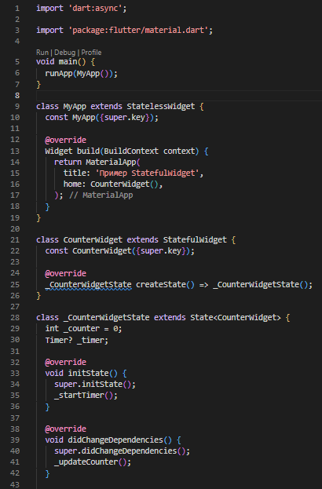
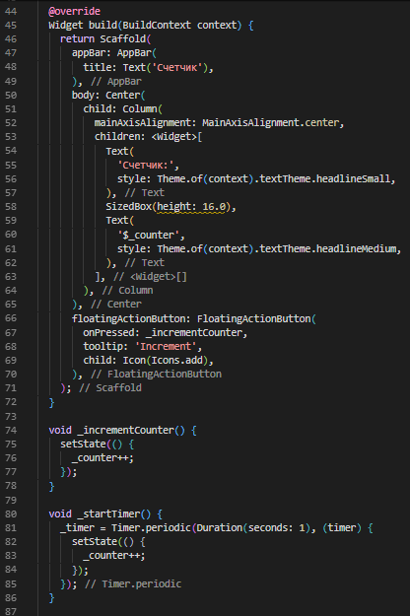
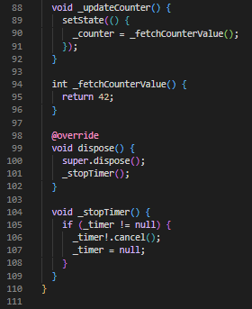
StatefulWidget
пример – таймер. состояние виджета постоянно меняется, поэтому используем StatefullWidget

Slide 14
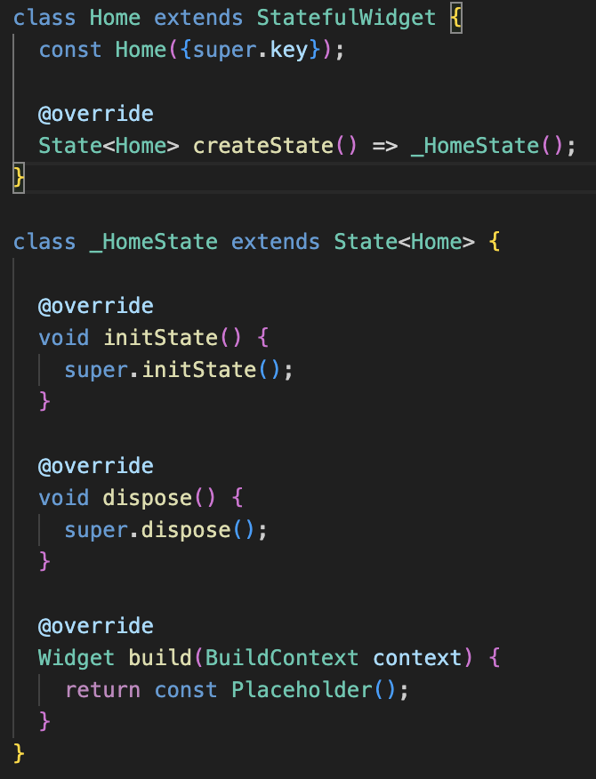
StatefulWidget
можно не использовать все свойства из жизненного цикла!!!
здесь на примере со скрина используется лишь часть таких свойств.
но если не использовать все свойства, то тогда нет смысла вообще вызывать StatefulWidget, иначе что меняется без этих свойств?
пример со скрина:
Home является StatefulWidget, что означает, что он может изменять свое состояние во время работы приложения.
класс _HomeState расширяет State<Home> и содержит логику состояния виджета Home.
в initState() методе выполняется инициализация состояния виджета. в данном случае, этот метод вызывает super.initState(), чтобы выполнить любые необходимые действия родительского класса.
dispose() вызывается, когда виджет удаляется из дерева виджетов. здесь выполняется очистка ресурсов, связанных с виджетом, путем вызова super.dispose().
build() возвращает виджет Placeholder(), который является заглушкой для отображения виджета. В реальном приложении здесь должен быть размещен основной контент виджета.

Slide 15
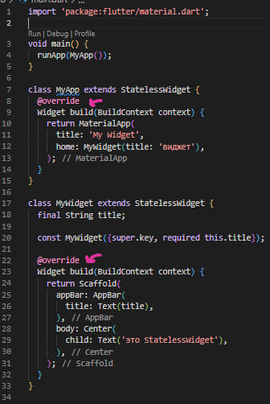
setState() и build()
build() используется для описания того, как виджет должен отображаться на экране. он возвращает дерево виджетов, которое будет отображено в пользовательском интерфейсе.
build() вызывается каждый раз, когда необходимо перерисовать виджет. это происходит при изменении состояния родительского виджета, при вызове setState() или при изменении зависимостей.
в StatelessWidget метод build() отвечает за построение виджета на основе его неизменяемых (immutable) свойств, переданных через конструктор. поскольку StatelessWidget не имеет состояния, который может изменяться, метод setState() не используется.
в примере:
build() метод использует свойство title, переданное через конструктор, для построения виджета. Поскольку title является неизменяемым, вызов setState() не требуется.

Slide 16
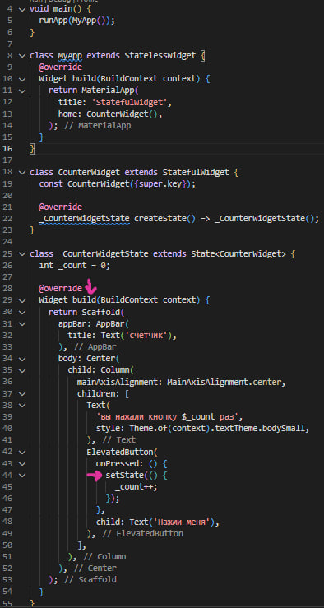
setState() и build()
в StatefulWidget ситуация отличается. здесь виджет может изменять свое состояние во время работы приложения. для этого используется метод setState().
setState() используется для уведомления Flutter о том, что состояние виджета изменилось. он инициирует перерисовку виджета, что приводит к вызову метода build().
setState() внутри StatefulWidget используется, когда нужно обновить данные, которые влияют на отображение виджета.
в примере:
_count является состоянием виджета, которое может изменяться.
Метод build() использует текущее значение _count для отображения счетчика.
при нажатии на кнопку, вызывается setState(), которое обновляет значение _count и вызывает повторный вызов build() для перерисовки виджета с новым значением счетчика.

Slide 17
StatelessWidget или StatefulWidget
StatelessWidget – нужен там где внутреннее состояние одно и оно сформировано параметрами и данными которые нам известны заранее.
StatefulWidget – нужен кода внутренних состояний больше одного и они могут сменять друг друга.
создатели Flutter SDK рекомендуют использовать StatelessWidget везде, где можно обойтись без StatefulWidget – связано это с тем что перестроение данного виджета слишком сильно нагружает устройство и могут появится фризы. так же рекомендуется сводить к минимум дочерних виджетов в StatefulWidget.

